Slide 2
การเลือกใช้
ซอฟต์แวร์
เพื่อการนำเสนอ
ข้อมูล

Slide 3
“เด็กๆคิดว่า มีโปรแกรมอะไรบ้างที่ช่วยนำเสนอข้อมูลให้น่าสนใจ
และทำข้อมูลที่ยากๆให้เข้าใจได้ง่ายๆ”

Slide 4
โปรแกรม Microsoft Word
เป็นโปรแกรมสำหรับสร้างและจัดการกับเอกสารทุกรูปแบบ
รายงาน จดหมาย ใบปะหน้าแฟกซ์ การจัดทำคู่มือและหนังสือ
โดยมีระบบอัตโนมัติที่ช่วยในการจัดทำเอกสาร เช่น
การตรวจคำสะกด การตรวจสอบไวยกรณ์ การใส่ข้อความอัตโนมัติ
ทำให้มีเวลาในการเขียนมากขึ้น และใช้เวลาน้อยลงในการจัดรูปแบบ

Slide 5
การวิเคราะห์ทางการเงิน
วิจัยการตลาด
การคำนวณค่าทางสถิติ
การฝาก-ถอนเงิน การกู้เงิน
โปรแกรม Microsoft Excel
เป็นโปรแกรมประเภทตารางการคำนวณ(สเปรดชีต)
เหมาะกับงานการคิดคำนวณได้หลากหลาย
มีความสามารถในด้านการสร้างตาราง การคำนวณ
การวิเคราะห์ การออกรายงานในรูปแบบตารางและกราฟ
และสามารถนำไปประยุกต์ใช้ในการทำงานต่างๆ ได้ เช่น
การจัดทำบัญชีและงบการเงิน
การคำนวณคะแนน หรือผลการเรียน

Slide 6
โปรแกรม Microsoft PowerPoint
ใช้กับงานด้านการนำเสนอเรื่องราวต่างๆ(Presentation)
คล้ายๆกับการฉายสไลด์(Slide Show)
สร้างแผ่นสไลด์ที่มีรูปภาพและข้อความบรรยายเรื่องราวที่จะนำเสนอได้อย่างรวดเร็ว
พร้อมทั้งกำหนดลักษณะแสงเงา และลวดลายสีพื้นให้สไลด์แต่ละแผ่นมีความสวยงามน่าสนใจยิ่งขึ้น

Slide 7
Google ได้มีบริการต่างๆ ที่ช่วยในการทำงาน
และแก้ปัญหาอย่างมีประสิทธิภาพ
ทำให้สามารถจัดการเอกสารร่วมกันในแบบ real time
เหมาะกับการทำงานเป็นทีม เป็นกลุ่ม เปิดไฟล์จากทุกๆที่ แค่มีอินเทอร์เน็ต เช่น
Google Sheets คล้ายกับ
Microsoft Excel
Google Docs คล้ายกับ
Microsoft Word
Google Slides คล้ายกับ
Microsoft PowerPoint
Google Forms
สร้างแบบสอบถามออนไลน์
รวบรวมข้อมูลได้รวดเร็ว
Google Calendar
บริการปฏิทินแบบออนไลน์
Google Drive
เป็น Online Service
ประเภท Cloud Technology
จัดเก็บข้อมูล ใช้ฟรี

Slide 8
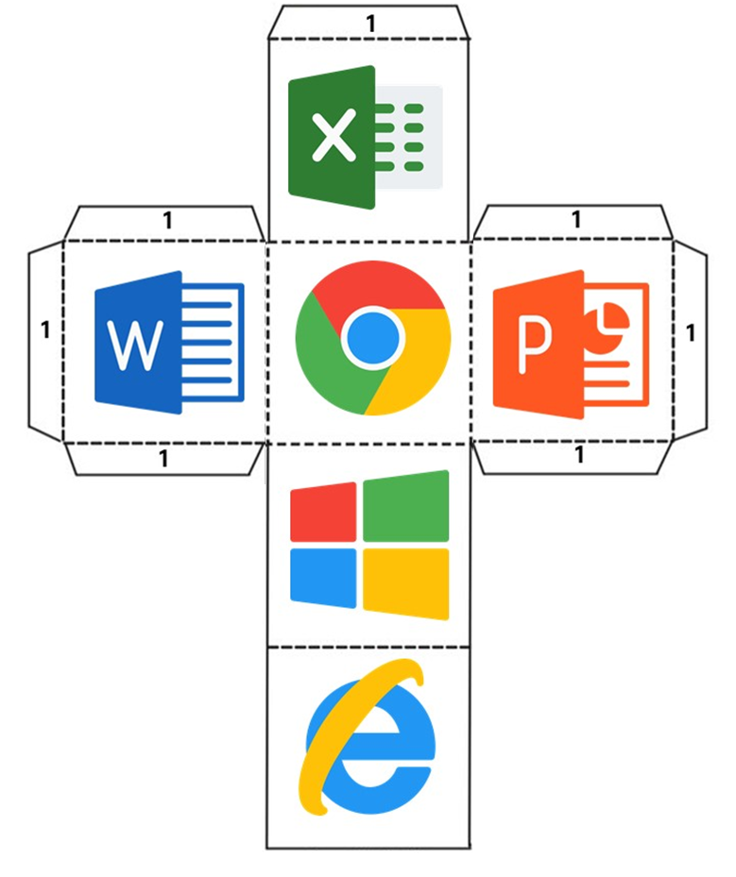
ช่วยกันทำลูกเต๋าซอฟต์แวร์กันเด็กๆ
ตัด พับ ติดกาวเลข1

